Slide 1
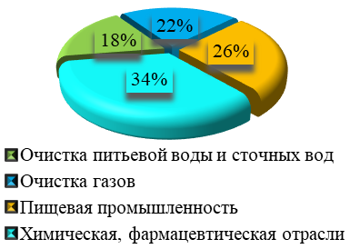
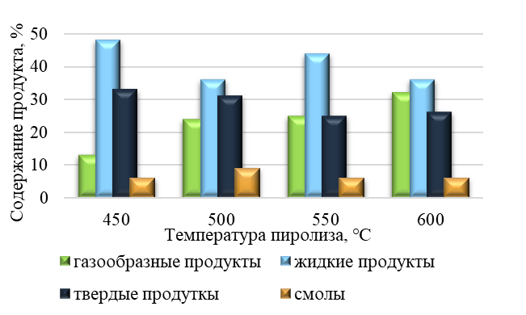
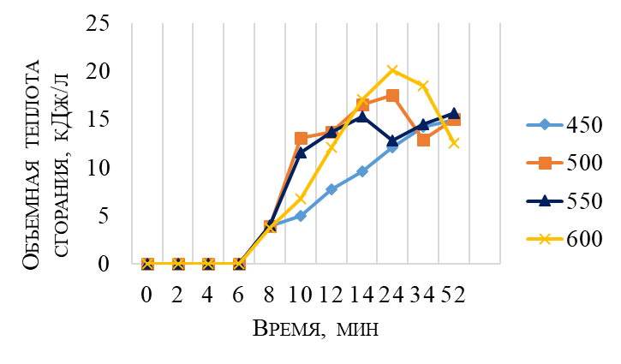
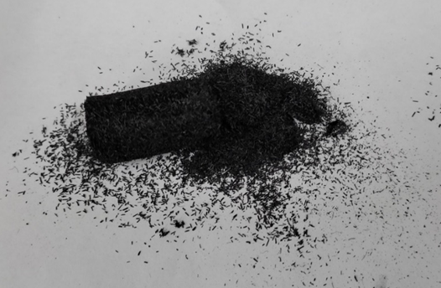
МИНОБРНАУКИ РОССИИ Федеральное государственное бюджетное образовательное учреждение высшего образования «Тверской государственный технический университет» (ТвГТУ) Кафедра биотехнологии, химии и стандартизации
ВЛИЯНИЕ ТЕМПЕРАТУРНОГО РЕЖИМА НА ПРОЦЕСС ПИРОЛИЗА РАСТИТЕЛЬНЫХ ОТХОДОВ
Цель работы – изучение влияния температурного режима процесса пиролиза костры льна на выход углеродсодержащего остатка.
Поиск методов переработки растительных отходов с целью получения сорбентов, которые могут использоваться в различных областях промышленности является одной из главных проблем современной экономики.
Параметры процесса
Температура, ℃ | Размер частиц, мм | Масса образца, г | Время процесса, мин
450-600 | 0,25-0,50 | 3,0 | 60
Установлено, что при повышении температуры количество газообразных продуктов растет, а количество жидких продуктов имеет тенденцию к снижению. Газообразные продукты в основном состоят из углеводородов (С₁-С₃) и СО, которые являются горючими компонентами. СН₄ являлся основным компонентом пиролизного газа. Самое большое количество углеродсодержащего остатка (33%) удалось получить при 450℃, однако продукт является менее «зрелым» чем при более высоких температурах.
пиролиз
1. Пучков Е.М., Галкин А.В., Ущаповский И.В. Технология производства сорбентов из костры масличного льна. Аграрная наука Евро-Северо-Востока. 2019. № 20 (5), С. 517-525.

